Slide 1
Max. aantal
deelnemers
Laag
Gematigd
Gematigd
tot veel
Benodigde
consensus
Hoog
Beperkt
Steun
voor NAO
Benodigd
vertrouwen
Hoog
& Breed
Selectief
(naar lead)
Behoorlijk
& Breed
Netwerk-
vaardigheid
Gemiddeld: Laag
=> kwetsbaar
Gematigd
Hoog
(bij joint
organization)
Poolen
(Netwerk)
Hosten
(Centrum-
gemeente)
Bundelen
(Clusteren)
Shared
governance
Lead
organization
NAO / Joint
organization

Slide 2
Provan & Kenis - Modes of network governance: Structure, management, effectiveness
Inclusief besluiten
< >
Efficiënt besluiten
Interne legitimatie
< >
Externe legitimatie
Flexibiliteit
< >
Stabiliteit
Poolen
(Netwerk)
Hosten
(Centrum-
gemeente)
Bundelen
(Clusteren)
Shared
governance
Lead
organization
NAO / Joint
organization
Flexibiliteit/
Vaagheid
Betrokkenheid
Draagvlak
Efficiency
Doelgerichtheid
Vastigheid/
Duidelijkheid
Efficiency /
Draagvlak /
Vastigheid/
Duidelijkheid
Betrokkenheid
Doelgerichtheid

Slide 3
Treacy & Wiersema - Waarden-disciplines
Kwaliteit
hosten
Product Leadership
Best product
professionals
Nabijheid
poolen
Customer Intimacy
Best total solution
Kosten
lokale politici
bundelen
Operational excellence
Best total costs
management

Slide 4

Provan & Kenis - Modes of network governance: Structure, management, effectiveness
Max. aantal
deelnemers
Laag
Gematigd
Gematigd
tot veel
Benodigde
consensus
Hoog
Beperkt
Steun
voor NAO
Benodigd
vertrouwen
Hoog
& Breed
Selectief
(naar lead)
Behoorlijk
& Breed
Netwerk-
vaardigheid
Gemiddeld: Laag
=> kwetsbaar
Gematigd
Hoog
(bij joint
organization)
Poolen
(Netwerk)
Hosten
(Centrum-
gemeente)
Bundelen
(Clusteren)
Shared
governance
Lead
organization
NAO / Joint
organization

Slide 5
Bedrijfsvoering in Breda
Alle bedrijfsvoeringsfuncties (incl. publieksservice) gepositioneerd (sinds half jaar) onder directeur bedrijfsvoering
Breda levert met name ICT dienstverlening aan diverse samenwerkingspartners en vanaf 2017 1 buurtgemeente
Alleen de mobiliteitsfunctie in GR uitbesteedt via mobiliteitscentrum West Brabant

Slide 6
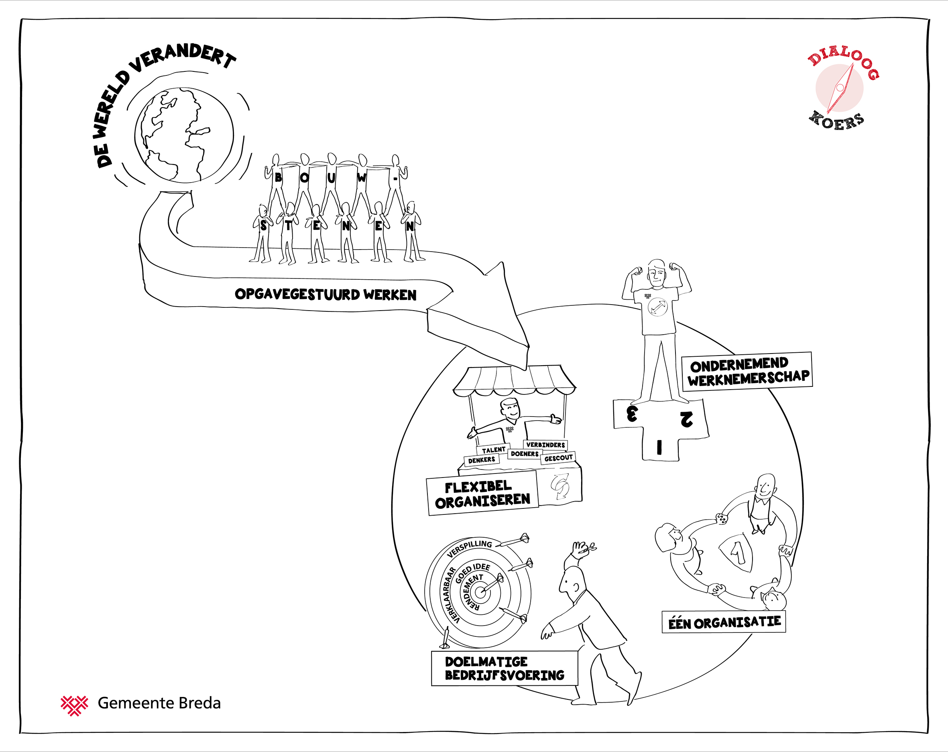
Organisatiekoers Breda

Slide 7

Bedrijfsvoering maakt mogelijk
Alle bedrijfsvoeringsfuncties (incl. publieksservice) gepositioneerd (sinds half jaar) onder directeur bedrijfsvoering
Breda levert met name ICT dienstverlening aan diverse samenwerkingspartners en vanaf 2017 1 buurtgemeente
Alleen de mobiliteitsfunctie in GR uitbesteedt via mobiliteitscentrum West Brabant

Slide 8
Positionering in de regionale bedrijfsvoering
Breda neemt zijn rol als centrumgemeente in de regio serieus. Daarbij zijn we voor kleinere gemeenten in de regio duidelijk over onze voorwaarden, toegankelijk en laagdrempelig. Een actieve acquisitie vormt hierin geen doel op zich. Ditzelfde geldt voor zowel de zgn. PIOFACH-functies als voor meer tactisch operationele processen in het primaire proces.
Uitgangspunt is dat we geen invloed en zeggenschap uit handen geven in deze samenwerkingsvorm. De dienstverlening vindt primair plaats op de wijze die de Gemeente Breda ook voor zichzelf kiest. We sluiten geen (complexe) sturingsmechanismen en samenwerkingsovereenkomsten af.
Tot slot zien we op specifieke inhoudelijke onderwerpen de behoefte om juist met grotere en gelijkwaardige partners de experimenteer- en innovatieruimte te exploreren om tot een inhoudelijke doorontwikkeling te komen van onderwerpen zoals bijvoorbeeld Open data.

Slide 9
Samenwerking tussen grote en kleinere gemeenten: Werkt dat, of gewoon niet aan beginnen?
Dilemma’s, vragen en lessen
SSC Servicepunt71, 5 oktober 2016, concept

Slide 10
Servicepunt71
Verzorgt de volgende disciplines: ICT, Inkoop, HRM, Financiën, JZ en FaZa
(advies, beleid, beheer, uitvoering, administratie)
Betreft de gemeenten (eigenaren) Leiden, Leiderdorp, Oegstgeest en Zoeterwoude + nog een aantal deelnemers-niet-eigenaren (GR Holland Rijnland, Omgevingsdienst)
Aparte GR, gestart 1/1/2012, ca 300 medewerkers, bedrijfsvoering voor ca 2500 medewerkers, begroting ca 30 mln, financiële taakstelling 3 + 5 mln.
Doelstellingen: kwaliteit, kosten, kwetsbaarheid, kansen

Slide 11
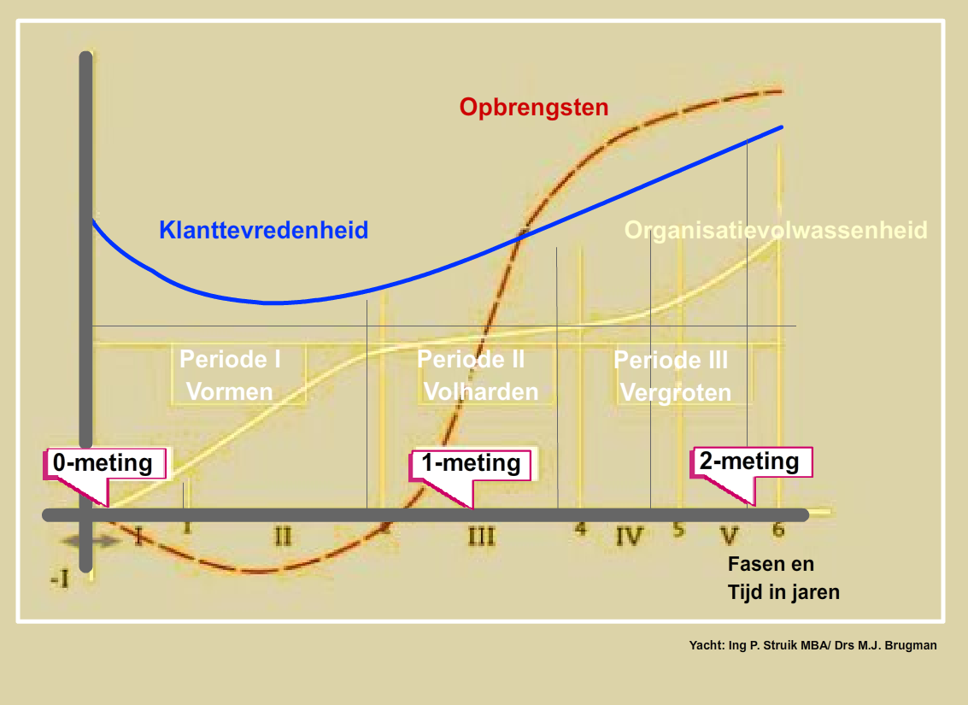
Implementatie

Slide 12
Grote en kleinere gemeenten samen; werkt dat? (1)
  Ja, er zijn verschillende partners…..
    Overeenkomsten en verschillen; waar leg je de nadruk?
    Oog op de toekomst, minder op het heden
    Het gaat om bedrijfsvoering: 80/20
    Wat is de bedoeling (why) / wat vinden we belangrijk/essenties?
SSC- agenda → verbinden met ontwikkeling gemeenten
  Gezamenlijk dienstverleningsconcept? Digitale agenda?
  Verwachtingen managen, o.a.:
    Veranderingen voor Bedrijfsvoering/SSC én gemeenten
    Gezamenlijke veranderstrategie (‘blauwe aanpak plus’)
    Van stafmedewerker in ambtelijke cultuur naar dienstverlener

Slide 13
Grote en kleinere gemeenten samen; werkt dat? (2)
Standaardisatie……met gevoel van maatwerk
  Iedereen alles op hetzelfde moment of differentiatie, diversiteit
  Standaardisatie, PDC ‘en meerwerk / maatwerk
  Koers en bestemming (‘Stip’) gelijk, tempo kan verschillen
  Kaders/uitgangspunten ipv ‘gedetailleerde regelgeving’
  Onderscheid ‘admininstratiekantoor’ (oi) en ‘adviesbureau’ (ci)
  Reflectie en leren mbt ‘bovenstroom en onderstroom’
    Spelconcept (‘iedereen gaat erover?’, spelers/rollen, ‘wasstraat’)
    Geen ‘stokpaardjes’…
    Het plan is niet de praktijk’; communicatie, team, vertrouwen.
NB: ‘Een conclusie zet het vast, vragen stellen doet bewegen…’

